Slide 1

EQUIPO: 03
Grado: sexto

Slide 2
Profesores Participantes | Asignatura
Lic. Leticia Reyna Buendía Escalona | Derecho
Lic. Araceli Botello Torres | Psicología
Ing. García Trujillo Eduardo | Biología

Slide 3
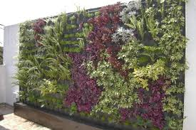
“CREANDO MUROS DE VIDA”
CICLO ESCOLAR: 2020-2021
FECHA DE INICIO: 24 DE MARZO DE 2021
FECHA DE TÉRMINO: 12 DE MAYO DE 2021
GRADO: 6020

Slide 4
NOMBRE DEL P.V.E
CREANDO MUROS DE VIDA
2020 - 2021

Slide 5

ÍNDICE
Tema | Página
C.A.I.A.C. Conclusiones Generales. Interdisciplinariedad | 7
Fotografías | 11
E.I.P Resumen | 12
Introducción o Justificación | 13
Objetivo General | 14
Objetivos Específicos | 15
Preguntas Generadoras | 16
Contenido Temático | 17
Planeación General | 18
Evaluación General (rubricas) | 19
Elementos de Evaluación | 20

Slide 6
ÍNDICE
Tema |  | Página
Planeación día a día |  | 21
Planeación interdisciplinariedad |  | 22
Reflexión (Equipo) |  | 25
Reflexión Biología |  | 26
Reflexión Derecho |  | 27
Reflexión Psicología |  | 27
Organizador Gráfico: Proceso de Indagación |  | 29
Organizador Gráfico: Preguntas Esenciales |  | 30
A.M.E General |  | 31
E.I.P Elaboración del Proyecto (tiempos dedicados al proyecto semanalmente) |  | 32
E.I.P Resumen |  | 33
E.I.P Elaboración del Proyecto Evaluación (Cronograma de actividades) |  | 34

Slide 7
C.A.I.A.C. Conclusiones Generales Interdisciplinariedad
LA INTERDISCIPLINARIEDAD
1. ¿Qué es? | Es la conexión entre varias disciplinas, para alcanzar un fin en común; esto con el objetivo de darle solución a las diversas problemáticas logrando así un aprendizaje significativo.
2. ¿Qué características tiene ? | Integrar y establecer un vínculo de los contenidos de las diferentes disciplinas. Un proyecto en común, que integra a los participantes en un trabajo colaborativo.
3. ¿Por qué es importante en la educación? | Porque estimula la creatividad Porque los alumnos deben de encontrar la relación de las disciplinas y la importancia que tienen en su vida diaria. Permite que las disciplinas sean vistas como indispensables en todos los procesos de formación, así como implementación en diferentes etapas del crecimiento personal y profesional.

Slide 8
4. ¿Cómo motivar a los alumnos para el trabajo interdisciplinario? | Partiendo por el docente y la motivación que les transmita a los alumnos. Mediante estudios de caso, que se viven cotidianamente, en donde se ven inmersas varias disciplinas. Expresando la importancia de éstas así como el vínculo que se genera para la resolución de diferentes problemáticas.
5. ¿Cuáles son los prerrequisitos materiales, organizacionales y personales para la planeación del trabajo interdisciplinario? | Tener un proyecto bien definido, con objetivos y justificación, tiempos y actividades, que le permita al alumno tener claridad de lo que trabajarán durante el ciclo escolar. Contar con reglas específicas. Contemplar el proyecto en escala de evaluación.
8

Slide 9
EL APRENDIZAJE COOPERATIVO
1. ¿Qué es? | Es el medio para trabajar en equipo, partiendo de diversas ideologías y conocimientos, integrándolos en uno; logrando de esta manera maximizar el aprendizaje para la adquisición de conocimiento.
2. ¿Cuáles son sus características? | 1. Distribución equitativa del trabajo. 2. Participación responsable de los integrantes. 3. Claridad del trabajo a realizar
3. ¿ Cuáles son sus objetivos? | 1. Lograr integrar a los participantes en un ambiente de valores, aprendizajes y actitudes en equipo. 2. Reconocer que es un solo proyecto en donde participan todos, sin adjudicárselo una sola persona. 3. Lograr que se cumpla con el objetivo planteado en un principio, mediante la interdisciplinariedad.

Slide 10
4. ¿Cuáles son las acciones de planeación y acompañamiento más importantes del profesor, en éste tipo de trabajo? | 1. Mostrar el proyecto y el cronograma de trabajo, para cumplir con el tiempo estipulado. 2. Organizar grupos de trabajo, predicando mediante el ejemplo del respeto y el trabajo colaborativo 3. Generar un ambiente de cordialidad y apoyo constante dentro del equipo de trabajo. 4. Supervisar el trabajo constantemente.
5. ¿De qué manera se vinculan el trabajo interdisciplinario, y el aprendizaje cooperativo? | Conjuntamente, partiendo del trabajo en equipo, para alcanzar los objetivos que se establecieron en el proyecto en donde se involucran y conectan las diferentes disciplinas; logrando de esta manera que cada alumno alcance un aprendizaje significativo que le permita conjuntar las diferentes ideologías de otras personas para enriquecer el conocimiento obtenido a lo largo de todo el proceso.
10

Slide 11
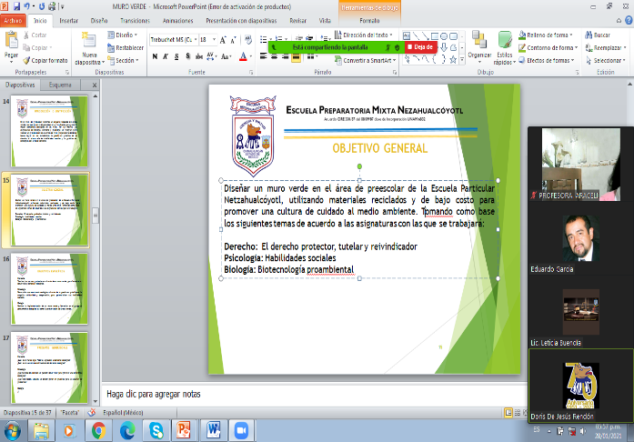
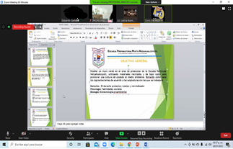
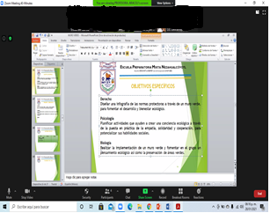
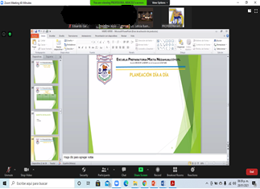
FOTOGRAFÍAS
11

Slide 12
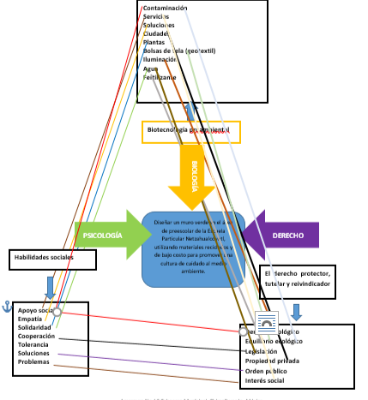
E.I.P RESUMEN
12

Slide 13
INTRODUCCIÓN O JUSTIFICACIÓN
En el nivel de preescolar tenemos un espacio reducido de áreas verdes, las cuales son indispensables en la institución para generar mayor conciencia ecológica en los niños. Por tal motivo, las asignaturas de biología, derecho y psicología se integran para realizar un proyecto con los alumnos de nivel preparatoria donde se busca lograr en los estudiantes la puesta en práctica de las ciencias, el desarrollo de habilidades sociales y la práctica de conceptos del área de derecho.
13

Slide 14
OBJETIVO GENERAL
Diseñar un muro verde en el área de preescolar de la Escuela Particular Netzahualcóyotl, utilizando materiales reciclados para promover una cultura de cuidado al medio ambiente.
14

Slide 15
OBJETIVOS ESPECÍFICOS
Derecho
Diseñar una infografía de las normas protectoras a través de un muro verde, para fomentar el desarrollo y bienestar ecológico.
Psicología
Planificar actividades que ayuden a crear una conciencia ecológica a través de la puesta en práctica de la empatía, solidaridad y cooperación, para creación del muro verde.
Biología
Construir un muro verde a través de materiales reciclados para fomentar un pensamiento ecológico y la preservación de áreas verdes.
15

Slide 16
PREGUNTAS GENERADORAS
¿Cuál es el beneficio de la creación de un muro verde para los alumnos del preescolar?
¿Por qué tener un muro verde?
¿Cómo favorece la creación de un muro verde a la conciencia ecológica?
¿Cuál será la función de los alumnos en la creación del muro verde en la Escuela Nezahualcóyotl?
16

Slide 17
CONTENIDO TEMÁTICO
Derecho | Psicología | Biología
Grupos sociales considerados vulnerables o en desventaja Derecho ecológico | Estrategias de afrontamiento: Desarrollo de habilidades sociales. Autorregulación Apoyo social | Biología: Biotecnología proambiental Técnicas verdes
17

Slide 18
PLANEACIÓN GENERAL
El proyecto iniciará en el mes de marzo del ciclo escolar 2020 – 2021, con la presentación de los docentes como equipo de trabajo de conexiones y el proyecto a realizar con el grupo en la primer clase interdisciplinar.
Se revisarán en grupo las inquietudes de la implementación de crear un muro verde y se da inicio con la teorización del derecho ecológico, el desarrollo de habilidades sociales, habilidades de autorregulación, el tema de biotecnología y técnicas verdes para encauzar y alinear al desarrollo del proyecto.
La parte fundamental será del 24 de Marzo de 2021 al 12 de mayo de 2021, donde los alumnos se organizan para el diseño del muro, la elaboración de infografías y planeación de actividades que favorezcan la conciencia ecológica para el desarrollo del proyecto.
Se le dedicará 1 hora clase a la semana al trabajo disciplinario en cada una de las asignaturas que conforman el proyecto, así como una hora clase a la semana para el trabajo interdisciplinario. Además se considerará el tiempo necesario para que se desarrollen la presentación del proyecto.
18

Slide 19
EVALUACIÓN GENERAL
Productos | Evaluación
Diseño del muro verde Infografías Planificación de actividades TOTAL | 5% 5% 5% 15%
19

Slide 20
ELEMENTOS DE EVALUACIÓN
Rúbrica para la evaluación del proyecto muro verde
Rúbrica para infografía
Rúbrica para diseño de planeación de actividades
Lista de cotejo para exposición del proyecto
20

Slide 21
PLANEACIÓN DÍA A DÍA
21

Slide 22
PLANEACIÓN INTERDISCIPLINARIEDAD
Actividad | Descripción | Fecha | Seguimiento | Evaluación
Presentación del proyecto | Se realizará la presentación del proyecto frente al grupo, por parte de los tres profesores. Se explicará la forma de trabajo. | 24 de marzo | No aplica | No aplica
Organización de equipos. | Se realizará la organización de los equipos para la elaboración de la infografía, el diseño de actividades para la conciencia ecológica y principalmente el muro verde. | 14 abril | Asesorar a los equipos de acuerdo a la organización que ellos hayan realizado. | No aplica
22

Slide 23
Actividad | Descripción | Fecha | Seguimiento | Evaluación
Revisión de avances | Se revisarán los avances | 21 abril | Revisar los avances que tienen como equipos a partir de la información y desarrollo de los otros. | No aplica
23

Slide 24
Actividad | Descripción | Fecha | Seguimiento | Evaluación
Revisión de avances | Se realizará una revisión en cada clase para identificar los avances que llevan los alumnos. | 28 de abril | Revisar avances de diseño y planeación del proyecto muro verde, infografías y actividades en digital. | No aplica
Presentación del proyecto final | La presentación se realizará en formato digital, delante de todo el grupo y de los profesores encargados de las asignaturas que integran el proyecto, con la finalidad de darlo a conocer. | 12 de mayo | Presentación en formato digital de: *Diseño de muro verde *Infografía *Planificación de actividades generadoras de conciencia ecológica *Presentación final. | 5% 5% 5% 15%
24

Slide 25
Reflexión (EQUIPO)
En general la principal dificultad, para elaborar el proyecto, fue revisar el contenido académico de cada asignatura, para poder identificar la interdisciplinariedad.
Posteriormente nos enfrentamos a coincidir en los tiempos, para organizarnos y trabajar en el proyecto.
Las dificultades se fueron resolviendo, con las constantes reuniones de trabajo y la responsabilidad de cada docente.
25

Slide 26
Reflexión Biología
La educación ambiental debe de implementarse desde educación preescolar hasta la media superior. Al contar con mas áreas verdes dentro de la institución Nezahualcóyotl se crearan ambientes óptimos para un mejor aprovechamiento académico y una conciencia hacia la protección del medio ambiente.
26

Slide 27
Reflexión Derecho
Durante el diseño de nuestro proyecto tuvimos ciertas dificultades, la primera fue encontrar un espacio de encuentro entre los 3 profesores que integramos el proyecto para organizarnos, la segunda fue lograr encontrar la interdisciplinariedad entre las asignaturas y la tercera la falta de tiempo para poder realizar las actividades , ya que por nuestras actividades laborales adicionales se dificultaba.
Al final logramos organizarnos por medio de un grupo en whatsapp, esto, nos facilitó la comunicación y logramos ponernos de acuerdo y mejorar nuestros tiempos de entrega.
27

Slide 28
Reflexión Psicología
Dentro del proceso que estamos llevando a cabo como equipo docente en este proyecto interdisciplinario ha tenido sus pros y contras y aunque teniendo poco contacto entre nosotros por los tiempos y actividades que a cada uno le compete, estamos trabajando para lograr que el proyecto cumpla el objetivo que nos propusimos, los cambios en la estructura del proyecto han sido constantes.
28

Slide 29
ORGANIZADOR GRÁFICO. PROCESO INDAGACIÓN
LA INDAGACIÓN EN LA CIENCIA Y EN LAS AULAS DE CLASE
Indagación es la vía del arendizaje
Es importante planificar para llevar a cabo investigaciones sencillas
Hacer uso de herramientas eficaces para:
Existe un cambio de ideología de acuerdo al nivel de aprendizaje
La observación, recopilación, organización y síntesis de información.
Reconocer la influencia de descubrimientos científicos
Toma de decisiones requiere:
Cuestionamiento, búsqueda de evidencia y razonamiento crítico.
Indagar exige pensar:
Conocimiento previo, saber actual y cómo se llegó a ello
Construcción de conocimientos necesita:
Promover modelos de currículo, enseñanza y evaluación
La curiosidad es naturaleza del ser humano
Aprendizaje es por ensayo y error
Debemos proponer explicaciones o hipótesis preliminares
Hacer registro de observaciones
Hacer uso de investigaciones previas
A la vez se manifiesta curiosidad y se definen preguntas a partir de conocimientos previos
De ahí la importancia de reunir evidencias apoyados en la tecnocolía y matemáticas
Preparar una posible explicación
29

Slide 30
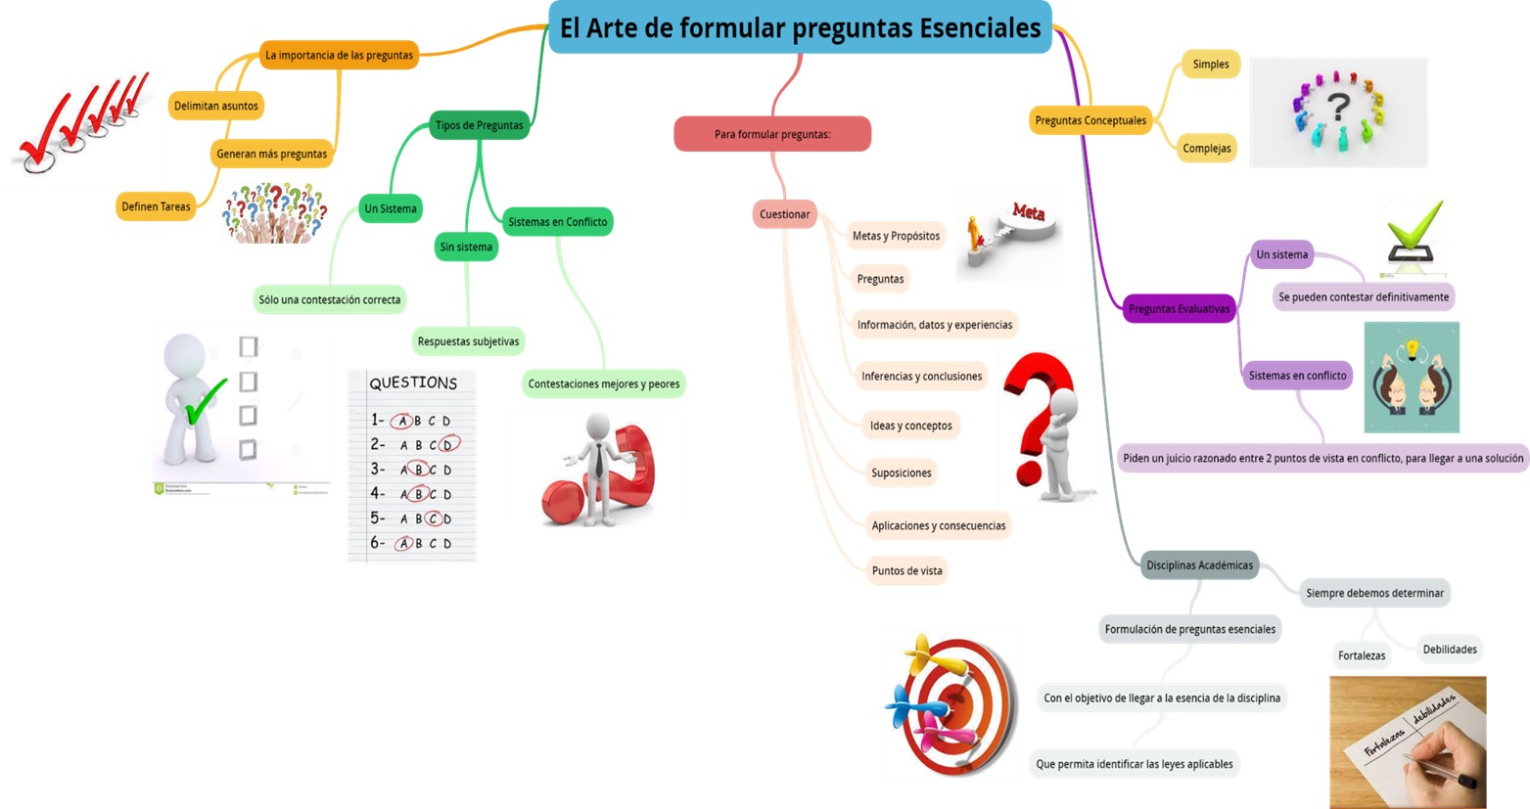
ORGANIZADOR GRÁFICO. PREGUNTAS ESENCIALES
30

Slide 31
A.M.E. GENERAL
Proyectos
Interdisciplinarios.
Vincular diferentes puntos de vista.
Línea de tiempo.
Relacionar saberes.
Transitividad de saberes.
Responder preguntas complejas.
Nodos de conocimiento compartidos.
Marco epistémico común.
Multidimensionalidad de los fénomenos.
Investigación interdisciplinaria.
Conocimiento es acción.
Interdefinibilidad.

Slide 32
E.I.P ELABORACIÓN DEL PROYECTO
TIEMPOS DEDICADOS AL PROYECTO SEMANALMENTE
Semana | Actividad | Biología | Derecho | Psicología | Trabajo interdisciplinario
1 | Presentación | 1 hora | 1 hora | 1 hora | 1 hora
2 | Organización actividades | 1 hora | 1 hora | 1 hora | 1 hora
3 | Revisión conceptual | 1 hora | 1 hora | 1 hora | 1 hora
4 | Avance | 1 hora | 1 hora | 1 hora | 1 hora
5 | Exposición | 1 hora | 1 hora | 1 hora | 1 hora
 |  |  |  |  | 5 horas
32

Slide 33



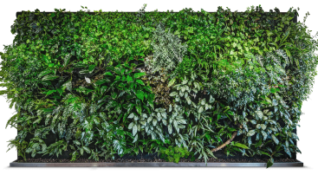
E.I.P RESÚMEN
Biología
Biotecnología Proambiental
Derecho
Derecho Protector
Tutelar y Reivindicador
Psicología
Estrategias de afrontamiento, desarrollo de habilidades sociales
CREANDO
MUROS DE VIDA
33

Slide 34
E.I.P RESUMEN
Aspectos que se evalúan | Criterios que se utilizan, para evaluar cada aspecto | Herramientas e instrumentos de evaluación que se utilizan
Participación de equipo Realización de un modelo (maqueta) de muro verde a escala | Colabora y apoya a sus compañeros. Ofrece soluciones a los problemas que surgen. Su participación es activa durante todo el proceso y Demuestra interés por la calidad del trabajo y el producto final. Representatividad. Organización. Conexión de conceptos. Creatividad y diseño y calidad de presentación. | Lista de cotejo del trabajo en equipo Rubrica
34

Slide 35
E.I.P RESUMEN
Aspectos que se evalúan | Criterios que se utilizan, para evaluar cada aspecto | Herramientas e instrumentos de evaluación que se utilizan
Infografía | Lenguaje utilizado de manera adecuada Identificación de un inicio, desarrollo y cierre Utilización de imágenes para transmitir ideas Combinación de texto con ideas Información utilizada Ortografía adecuada Signos de puntuación adecuados Creatividad | Rúbrica
35

Slide 36
E.I.P RESUMEN
Aspectos que se evalúan | Criterios que se utilizan, para evaluar cada aspecto | Herramientas e instrumentos de evaluación que se utilizan
Planeación de actividades | Redacción adecuada del propósito de actividades Estructura del diseño de las actividades. Actividades para fase de inicio Actividades para fase de desarrollo Actividades para fase de cierre Temática coherente a transmitir en las actividades Creatividad | Rúbrica
36

Slide 37
E.I.P RESUMEN
Aspectos que se evalúan | Criterios que se utilizan, para evaluar cada aspecto | Herramientas e instrumentos de evaluación que se utilizan
Exposición oral del proyecto | Puntualidad para inicio y conclusión de la exposición Utilización de recursos de apoyo para la exposición (contenido, ortografía, redacción) Presentación del tema con secuencia estructurada Expresión verbal y no verbal Organización del tema dentro del equipo Dominio del tema Presentación personal | Rúbrica
37

